Slide 1
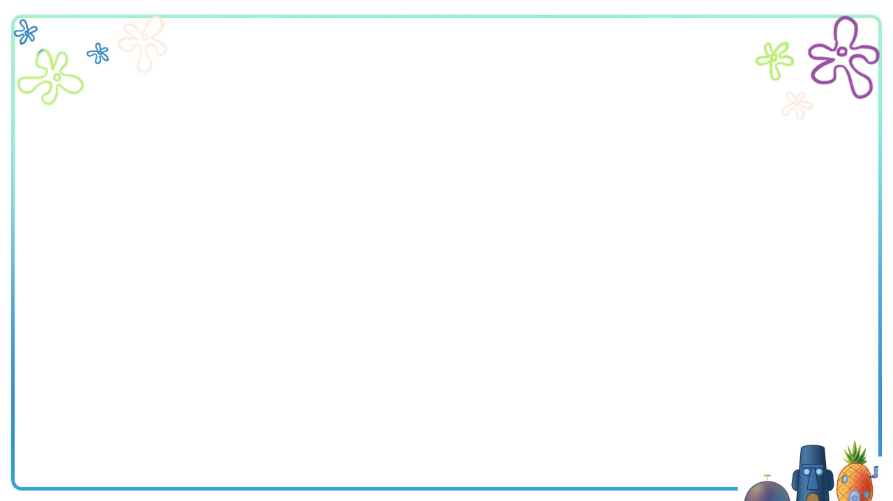




2DGP 2차 발표
2018180018 박선윤

Slide 2
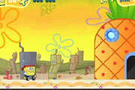



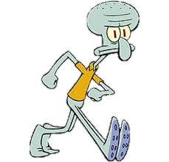
[게임 컨셉]
장애물을 피하고!
아이템을 획득하고!
스폰지밥 애니메이션 속으로!
횡 스크롤 러닝 게임

Slide 3
[개발 범위]
캐릭터 | 키보드 입력에 따른 애니메이션 선택 가능한 캐릭터 2개
맵 | 총 스테이지 4개 맵 4개 이어 붙이기
장애물 | 적절한 지점마다 장애물 배치 위, 아래 두 부분으로 나누어 장애물 배치
아이템 | 게살버거, 비누방울 등 애니메이션 기반 아이템 구현
사운드 | 기존 애니메이션의 배경음악 차용 키 입력에 따른 효과음 추가
난이도 | 장애물 충돌 시 게임 오버 시간이 지날 수록 장애물 개수 증가

Slide 4
[개발 일정]
주차 | 내용 | 세부 사항 | 진행 사항
1주차(9/29~) | 리소스 | 리소스 수집 및 편집 | 100%
2주차(10/6~) | 맵 | 맵 구현, 장애물 설치 | 90% -> 윗부분 장애물 미설치
3주차(10/14~) | 캐릭터 | 키보드 입력에 따른 애니메이션 구현 | 100%
4주차(10/22~) (6주차 -> 4주차) | 중간 점검 | 1~3주차 부족한 점 보완 | 100%
 |  | -> 추가 개발 보다 보완이 필요한 상황
5주차(10/29~) | 아이템 | 아이템 배치 및 효과 구현 | 10% ->진행중
6주차 (7주차 -> 6주차) | 화면 | 로딩화면, 게임 종료화면 캐릭터 선택화면 등 각종 화면 구현
7주차 (4주차 -> 7주차) | 충돌체크 | 캐릭터와 장애물&아이템의 충돌 구현 장애물 충돌 시 게임 종료 | 10% -> 로딩 화면 구현
8주차 | UI, 사운드 | UI 추가, 효과음 수집 및 BGM 추가
9주차 | 최종 점검 | 최종 점검 및 릴리즈

Slide 5
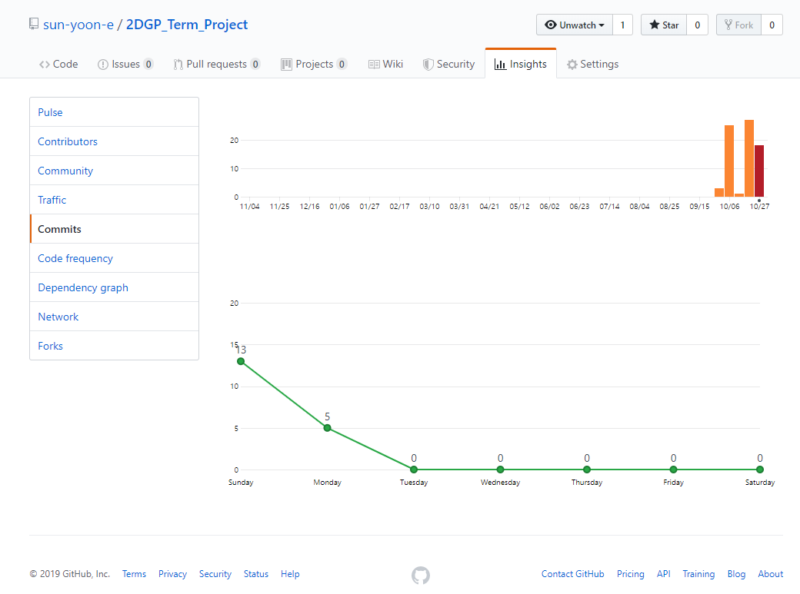
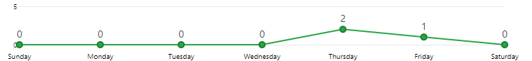
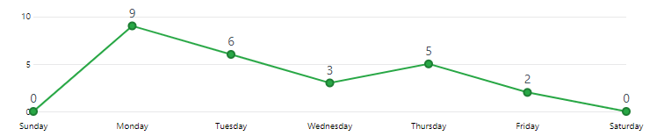


[Github 커밋 통계]
9/29
10/6
10/13
10/30
10/20

